Slide 1


PROTOCOLO LAVADO Y DESINFECCIÓN DE MANOS
Código: GST-PT-001-1
Vigente desde: 10/10/2020
Vigente
BIENVENIDOS

Slide 2



Establecer las instrucciones para el lavado y desinfección de manos con el objetivo de cumplir estándares de asepsia y antisepsia, manteniendo normas higiénico- sanitarias que se reflejan en la correcta y segura atención.
Objetivo
QuimioSalud| Agencia Cartagena
Margareth Donado Vega
Enfermera

Slide 3


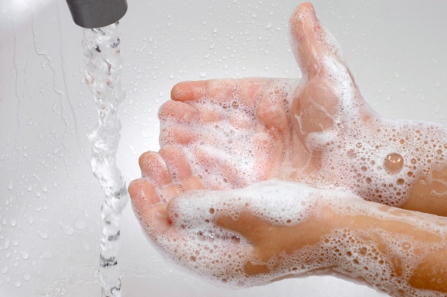

  Responsable: Enfermería jefe y comité de infecciones, debe verificar el cumplimiento
  Aplica a todo el equipo de salud, usuarios y El personal que tenga contacto con el usuario.
  Frecuencia : Antes y después de cada atención, de manera frecuente según la actividad realizada, conforme a la Guía de aplicación de la OMS para la mejora de la Higiene de manos

Slide 4

Generalidades
Se debe tener presente como primera medida para el control de Infecciones y brindar atención segura.
Debe hacerse como parte de la higiene personal, antes y después de todas las actividades o cuidados de rutina realizados por el personal en la institución
Debe ser parte de la higiene de los usuarios con el fin de prevenir las infecciones asociadas al cuidado de la salud

Slide 5

Lavarse las manos ANTES de:
Iniciar jornada de trabajo
Lavarse las manos DESPUÉS de:
Ir al baño
Ir al baño
Ingerir alimentos
Ingerir o Preparar medicamentos
Realizar una tarea limpia o aséptica.
Realizar cualquier actividad, aunque se utilicen guantes.
Ingerir alimentos
Contacto con pacientes y su entorno
Tocar cualquier material contaminado o no
Entrar en área de preparaciones y aplicación de medicamentos (en central de mezcla y sala de quimioterapia).
Atender a los pacientes
Finalizar la jornada de trabajo
Después de exposición a fluidos corporales.
Después que se ensucien las manos

Slide 6

Los 5 momentos de la higiene de manos
1. Antes del contacto con el paciente
2. Antes de realizar tarea aséptica
3. Después del riesgo de exposición a líquidos corporales
4. Después del contacto con el paciente
5. Después del contacto con el entorno del paciente
Elementos:
• Jabón Desinfectante (liquido quirúrgico).
• Papel toalla absorbente.
• Cesto para la basura.

Slide 7

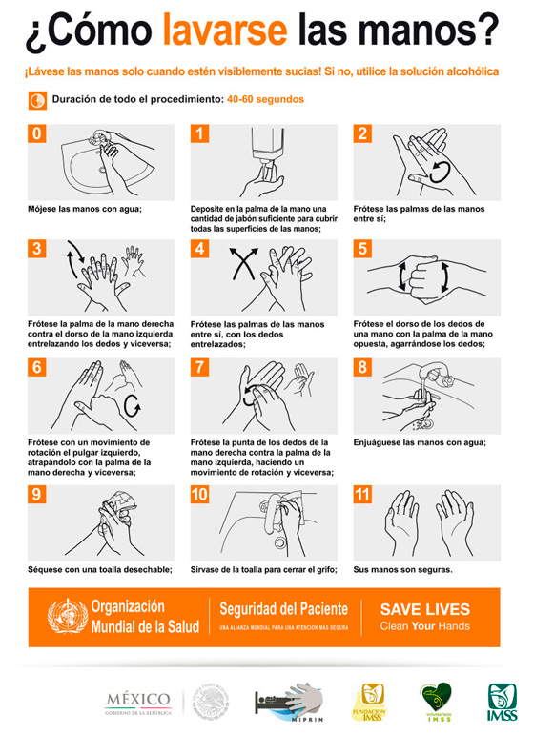
Lavado general de manos
QuimioSalud| Agencia Cartagena
Margareth Donado Vega
Enfermera

Slide 8
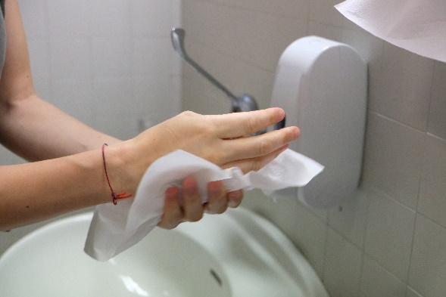
Técnica de Secado de Manos
Tome la toalla absorbente desechable con la mano derecha tratando de manipular la menor superficie de la misma.
Colóquela sobre su mano izquierda y seque la palma de la mano iniciando por los dedos y cada espacio interdigital y luego doble la toalla de tal forma que pueda utilizar para secar el dorso de la misma continuando con el antebrazo, sin devolverse nuevamente a la mano para evitar migración de impurezas.
Deseche la toalla y deposítela en la caneca respectiva y con una nueva toalla realice el mismo procedimiento para secar la mano derecha. Al terminar, deseche la toalla en la caneca.
QuimioSalud| Agencia Cartagena
Margareth Donado Vega
Enfermera

Slide 9
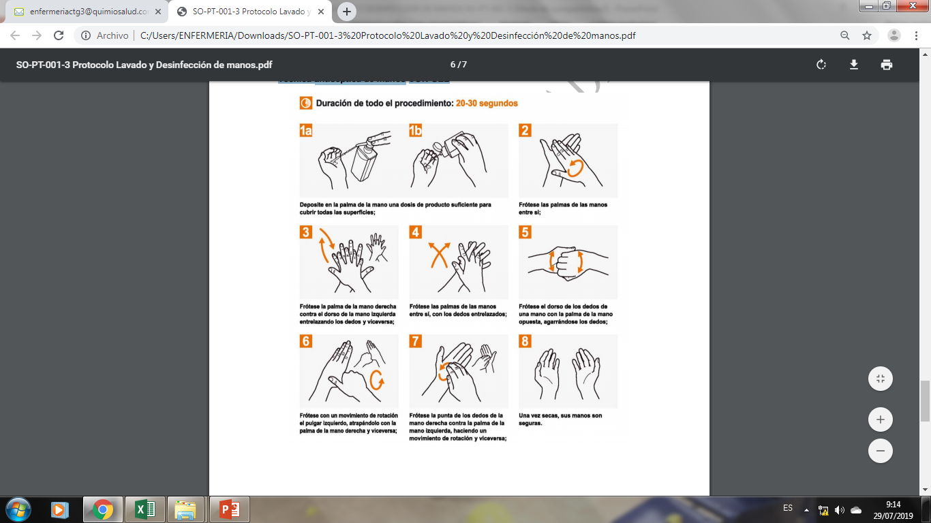
Antisepsia de Manos con Gel
Elementos: • Gel Glicerinado (alcohol isopropílico al 63%)
Técnica:
QuimioSalud| Agencia Cartagena
Margareth Donado Vega
Enfermera

Slide 10
Antisepsia de Manos con Gel
Aplicar generosamente el GEL sobre toda la superficie de las manos y frotar entre ellas para reducir el número de microorganismos presentes.
Se debe utilizar antes y después de cada atención.
Se usará el gel como método de desinfección de manos.
Su utilización en consultas medicas no debe superar su uso en más de 3 pacientes atendidos, después de lo cual, debe proceder a realizar el lavado general de manos de acuerdo al procedimiento descrito anteriormente.
Se utiliza en las áreas de no disponibilidad de lavamanos como son: oficinas, recepción, pasillos entre otros.

Slide 11
RECOMENDACIONES DE BIOSEGURIDAD
No use uñas postizas cuando esté en contacto directo con los pacientes.
Mantenga sus uñas cortas, sin esmaltes.
No se lave las manos frecuentemente con agua y jabón Inmediatamente antes o después de frotárselas con alcohol.
Cuide sus manos aplicando regularmente una crema o loción de manos protectora, como mínimo una vez al día.
Después de frotar las manos con desinfectante o de lavarlas, déjelas secar completamente antes de ponerse guantes (sala de quimioterapia).

Slide 12
VERIFICACIÓN
Cada 15 días por el comité de infecciones debe realizar lista de chequeo. GST-FR-021 Lista de chequeo condiciones para el lavado de manos.
En su informe mensual deben describir hallazgos y plan de mejora necesarios.

Slide 13


